Slide 1
Nama : Dimas Hasim Mustofa Nim : 223210038 Web Programming Lanjut 28 Maret 2023 Pertemuan ke-2

Slide 2
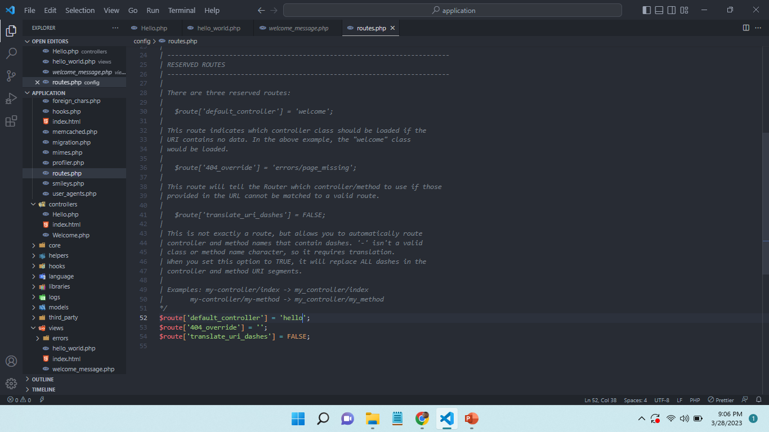

Slide 3
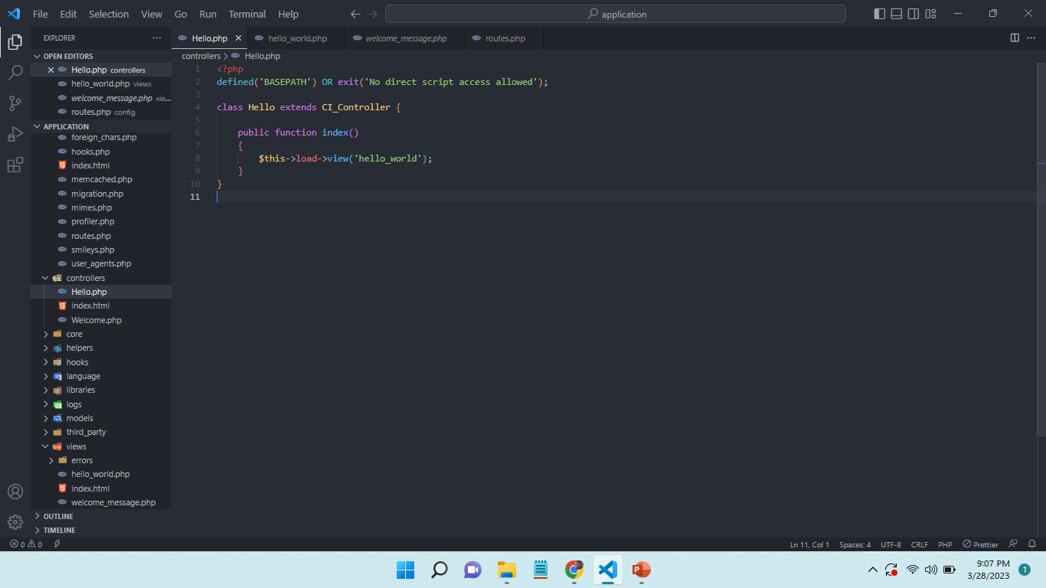

Slide 4
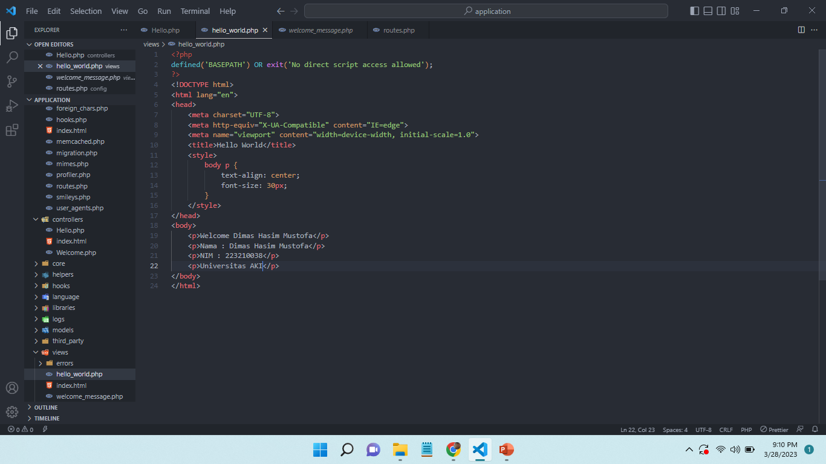

Slide 5
